Slide 1

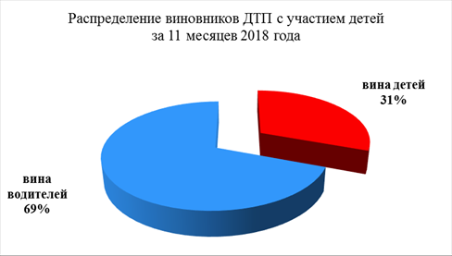

Slide 2
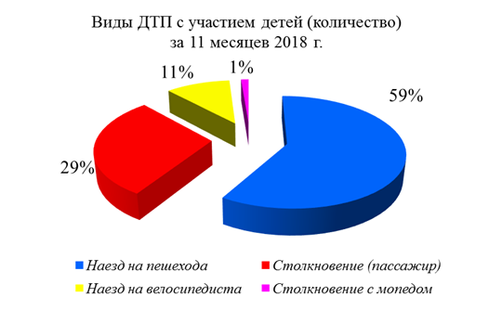
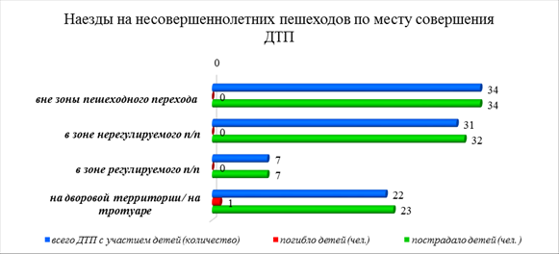

Slide 3
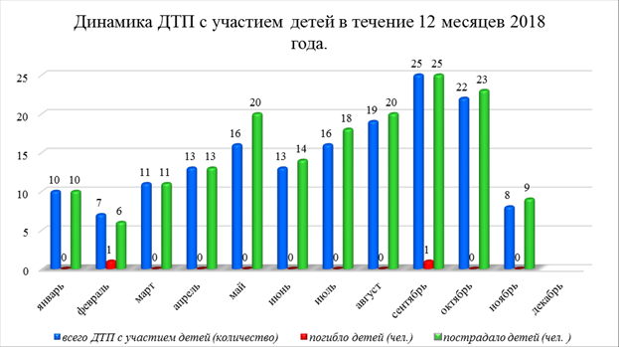

Slide 4
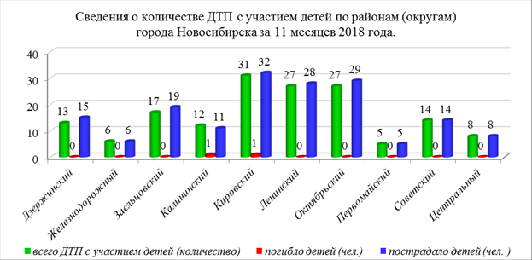

Slide 5
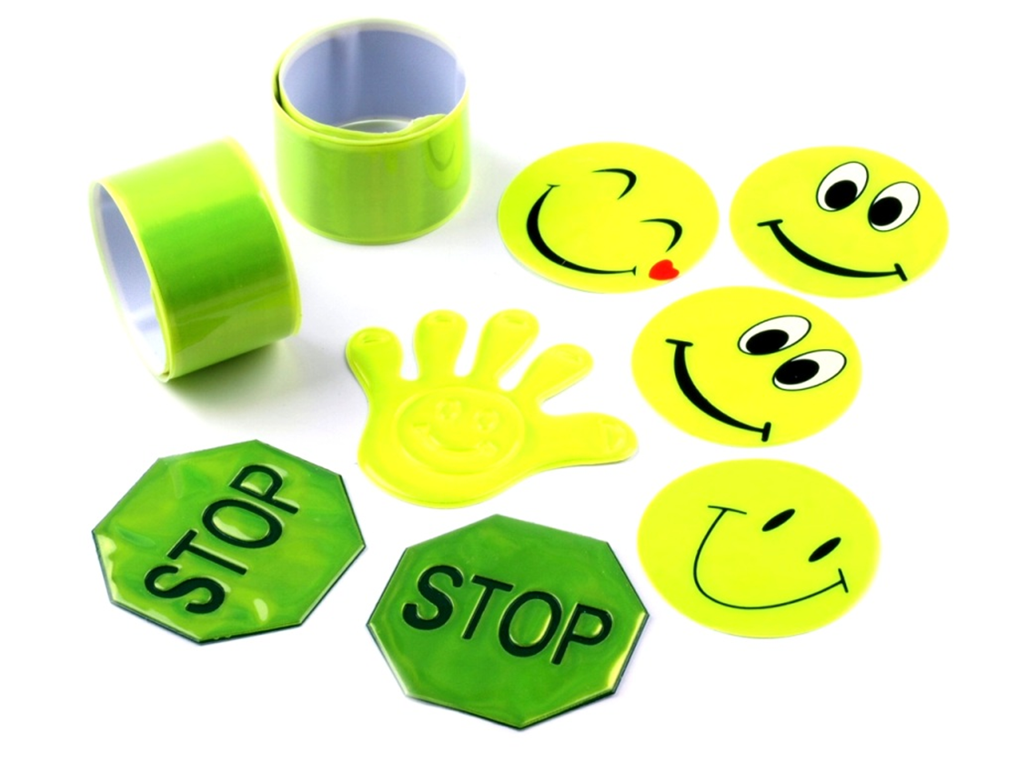
Световозвращающие элементы, как один из способов ребёнка на
дороге

Slide 6

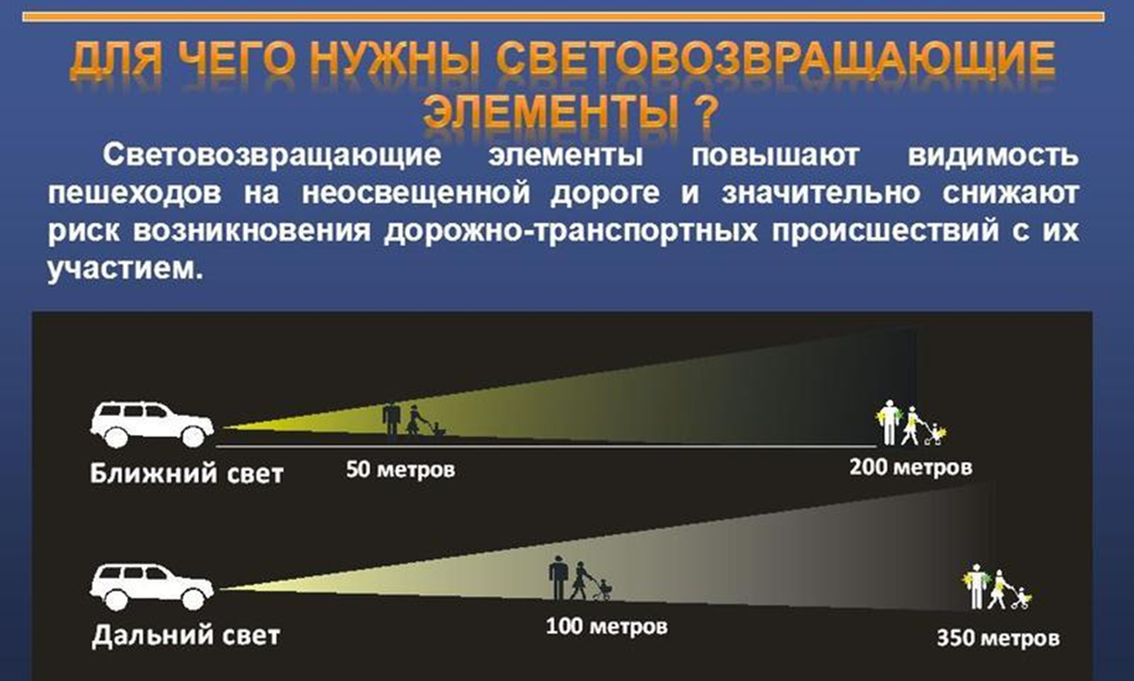

Slide 7
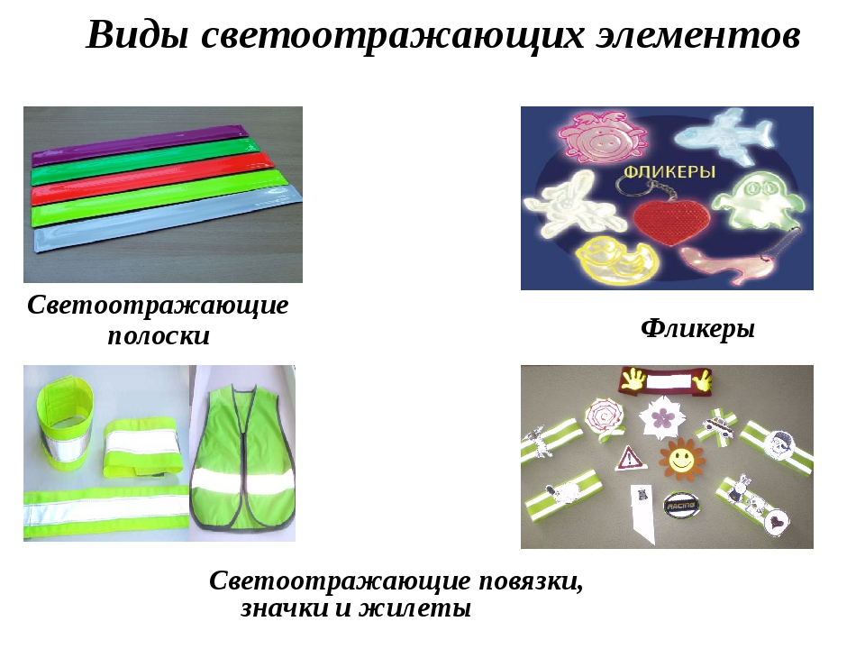

Slide 8
Где можно купить?
Гипермаркет «Гигант»
«Ашан»
«Леруа Мерлен»
«Лента»
Дисконт –магазин «Фэмели»
«Галамарт»
«Детский мир»
«Fix Price»

Slide 9
Ответственность несовершеннолетних
пешеходов за нарушение
правил дорожного движения
1.Выходя из дома, убедиться, что на одежде есть
световозвращающие элементы;
2. Пешеходу необходимо переходить проезжую часть только в специально отведённых местах (раздел 4 ПДД РФ): регулируемые и нерегулируемые, подземные и надземные пешеходные переходы;
3. Понимать, что зелёный сигнал светофора, знак «Пешеходный переход» и дорожная разметка не обеспечивают безопасность перехода, а лишь указывают на его движения.

